Slide 1

Herramientas para el trabajo colaborativo en programación
[febrero 2021]

Slide 2
¿Por qué buscar herramientas?
El aumento del trabajo colaborativo con software estadístico y la necesidad de superar la crisis de legitimidad por la que atraviesa la ciencia explica el reciente esfuerzo por integrar los siguientes principios a las prácticas laborales del quehacer académico:
Transparencia
Reproducibilidad
Flujos de trabajo sencillos
Eficiencia

Slide 3
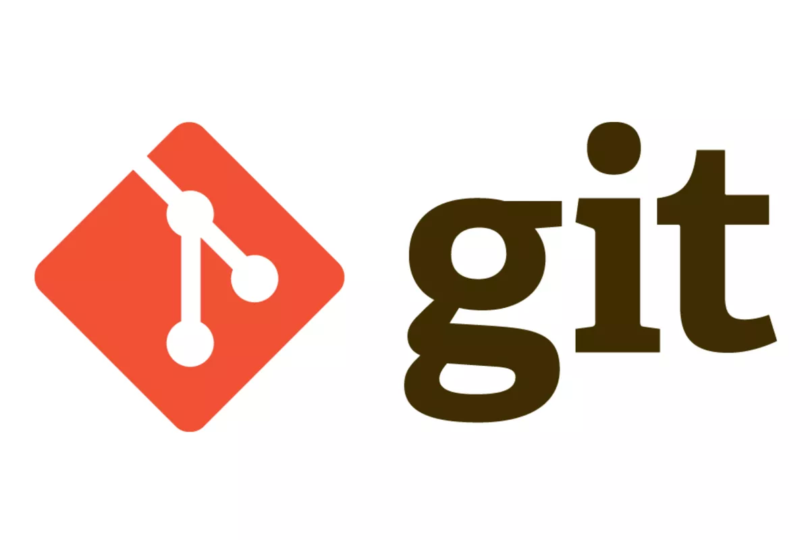
Git: programación colaborativa
Git es una tecnología de control de cambios. Este software facilita el trabajo colaborativo al registrar los cambios en documentos de código de manera sistemática.
Diferentes personas pueden trabajar en un mismo proyecto de manera paralela.
Los verbos más comunes son pull, push, merge request, branches y masters.

Slide 4
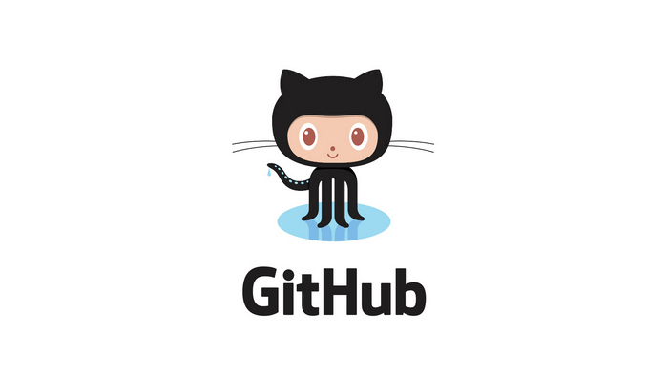
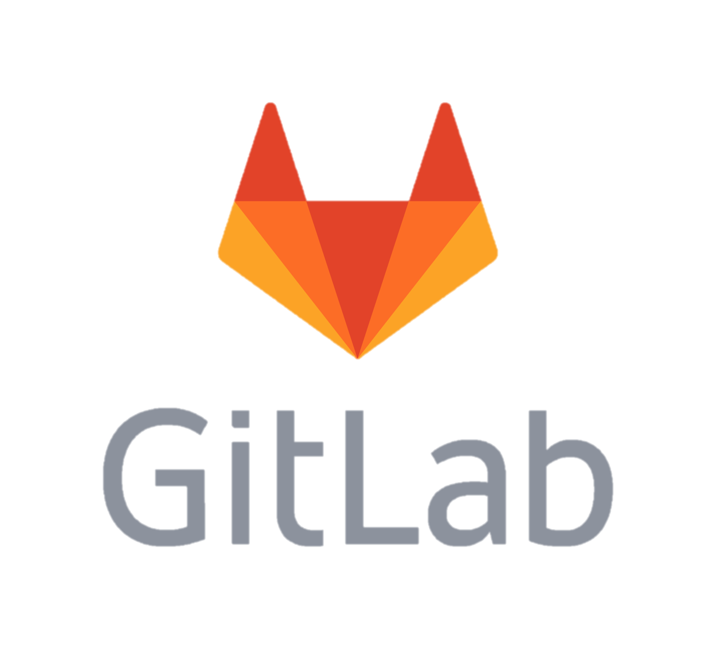
Plataformas de Git
A partir de la tecnología de git, se han construido plataformas más amigables para las usuarias. Las más famosas con GitHub y GitLab.
Tanto GitHub como GitLab, pueden entenderse como una suerte de red social para programadoras.
También sirven como una nube de trabajo especializada en código, tal como Google Drive o Dropbox para otro tipo de archivos.

Slide 5

Markdown: Reportes autónomos
Markdown es un lenguaje de marcado ligero que permite la creación rápida de documentos sin la necesidad de aprender lenguajes como html.

Slide 6
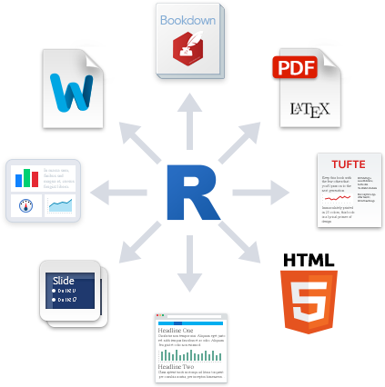
R Markdown
El lenguaje de marcado de Markdown se incorpora con facilidad a otras plataformas.
El desarrollo de R Markdown ha sido uno de los más importantes logros de la comunidad, pues permite combinar código, redacción y diseño editorial en un mismo sitio.

Slide 7
Prácticas recomendadas
Tener, al menos, un repositorio en GitHub o GitLab para cada proyecto.
Crear un proyecto de R para cada repositorio.
Seguir la misma estructura de carpetas en cada repositorio.
Procurar comentar y etiquetar los códigos que elaboremos.

Slide 8
Recursos
Plataformas de Git
GitHub guides - https://guides.github.com/
GitLab basics guides - https://docs.gitlab.com/ee/gitlab-basics/
Documentos en Markdown
Sintaxis Markdown en español - https://markdown.es/sintaxis-markdown/
R Markdown: The definitive guide - https://bookdown.org/yihui/rmarkdown/

